Slide 1

01
背景和引言

Slide 2
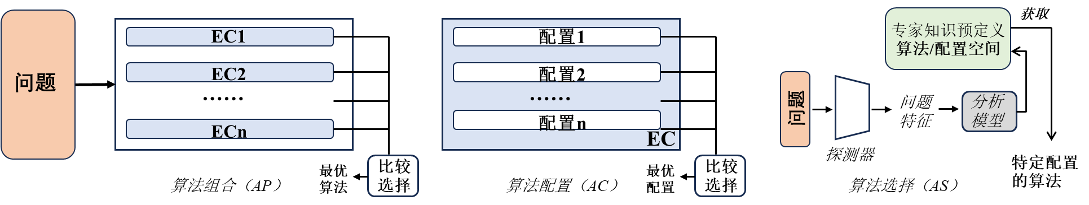
01
Introduction
1.问题实例和进化算法(EC)
得益于EC出色的全局探索能力和局部开发能力，在面对“全局优化”和BBO(黑箱优化)问题时，EC表现出良好的性能。
然而在不同场景下的某个问题而言，当多个EC可用时，不同的EC表现出对该问题各自的适用性，而并非某一个算法可以独步天下，一手包揽。
2. AP / AC / AS 解决方案
为解决算法与问题的匹配问题，相关研究大致分为三类：算法组合（AP）、算法配置（AC）和算法选择（AS）。
1）AP指的是对于某一个问题，并行的执行当前默认配置下的所有可行算法，然后选一个最好性能的算法去解决该问题；
2）AC指的是对一个特定算法，去调试该算法的参数配置，得到最适合该问题的算法参数配置去解决该问题；
3）AS指的是首先有一个“专家知识”预定义的算法和配置仓库空间。对问题提取特征，通过机器学习模型分析后，根据输出(景观和特征)去空间内选择一个合适的算法配置组合。
然而上述3类方案均不能实现针对某一个问题不同迭代优化时间段内，灵活的动态选择不同的算法和配置，因此本文提出RL-DAS(深度强化学习的动态算法选择)方法解决这一问题。
Notes:
下面介绍MDP的详细设计，包括状态、动作和奖励

Slide 3
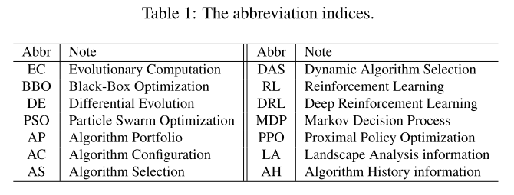
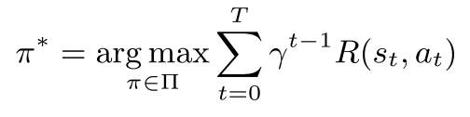


3.方法建模—— 马尔可夫决策过程与策略梯度
由于目标是针对不同的场景找到解决问题最好的顺序选择算法，我们建模DAS为一个马尔可夫决策过程（MDP）的顺序决策。然后，利用深度强化学习（DRL）方法来求解公式化的MDP。右表1是本文用到的符号解释说明。
St
ai
概率分布
状态S
动作A
策略Π
最优策略Π*
马尔可夫决策(MDP)过程是确定一个最优策略(确定完整的动作链)，使得最终的价值函数最大化。
马尔可夫决策(MDP)目标函数：
DRL解决MDP目标函数：
在基于梯度的强化学习中，策略被参数化一个深度模型Πθ.该策略将决定在每个状态采取适当的动作，以返回最高回报的轨迹（动作链）。
π∈Π指状态->动作，γ是衰减系数，T是轨迹（链子长度）
求解目标函数梯度，通过梯度上升求得最优解：
一种专门用于解决MDP的方法是基于策略梯度的DRL方法。
本文中采用了最近策略优化（PPO），一种强大的策略梯度变体，来解决MDP问题。

Slide 4
4.DE差分进化相关工作
因为本文使用DE作为RL-DAS框架的案例研究。因此，总结了回顾了一些重要的DE相关工作。
1）Adaptive DE
自适应差分进化（DE）算法是一种高效的优化算法，但面临着操作符适应性和参数调整的挑战。为应对这些挑战，研究者提出了多种变体，如EPSDE、LADE和jDE等，它们通过自适应选择操作符和调整参数来提升性能。然而，这些变体仍依赖于设计师的专业知识和额外的参数，增加了算法调优的复杂性。
2）Ensemble DE
为解决Adaptive DE参数复杂性问题，研究者开始研究集成差分进化（Ensemble DE）方法，通过结合不同DE变体的优势来提高性能。尽管这些方法在某些情况下表现出色，但如何有效选择和组合这些变体仍然是一个挑战。。
3）RL-Assisted DE
通过结合Q-Learning和Deep Q-Learning技术，算法能够自适应地选择每代中每个个体的变异算子，从而提升算法在CEC基准问题上的性能。此外，利用LSTM模型进行参数调优也是一种有效的方法。目前RL辅助DE算法主要集中在适应个体DE算法内的配置，由于较小的训练和测试集，这可能会对其泛化能力产生不利影响。

Slide 5
02
XXXXXX

